Slide 1
Základy lékařské virologie
MUDr. Jana Bednářová, PhD.
Oddělení klinické mikrobiologie
Fakultní nemocnice Brno

Slide 2
Klinická mikrobiologie
mikrobiologie = věda o mikrobech
viry a priony - virologie
bakterie - bakteriologie
kvasinky a plísně - mykologie
paraziti - parazitologie
klinická mikrobiologie se zabývá etiologií, patogenezí a imunogenezí onemocnění vyvolaných mikroby

Slide 3
Definice viru
lat. virus – „šťáva, jed“, v lékařské terminologii „infekční činitel“
„Virus je špatná zpráva zabalená do bílkoviny“ (Sir Peter Brian Medawar, nositel Nobelovy ceny za fyziologii a lékařství v roce 1960)
„Viry můžeme s trochou nadsázky definovat jako Tolkienovy Nazguly, bytosti ani živé, ani mrtvé, pohybující se v zemi nikoho, na frontě mezi životem a neživotem.“ (Marek Orko Vácha, Tančící skály, 2003)
Notes:
P.B.Medawar – britský biolog
Marek Vácha – kněz, teolog, přírodovědec, pedagog a spisovatel

Slide 4
Povaha virů
viry jsou nebuněčné částice tvořené nukleovou kyselinou (DNA nebo RNA) a bílkovinou, množící se jen v živých hostitelských buňkách
viry nejsou organizovány jako buňky, ale jako částice
obsahují jediný typ nukleové kyseliny: buď RNA nebo DNA
nemnoží se dělením, ale syntézou svých složek
syntéza je závislá na ribosomech hostitelské buňky

Slide 5
Viry jako mikroorganismy
nejsou viditelné běžným mikroskopem
nerostou na kultivačních půdách
nejsou citlivé na antibiotika
šíří se v populaci
vyvolávají onemocnění
spouští imunitní reakci
diagnostikují se metodami přímého a nepřímého průkazu

Slide 6
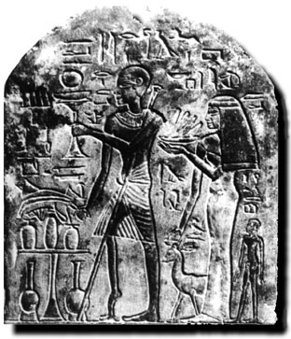
Historie virologie
starověké civilizace - první popisy onemocnění virového původu, viry jako původci nebyly známy, studovány pouze projevy onemocnění (pravé neštovice, přenosná dětská obrna, vzteklina…)
Memphis, Egypt, 1400 př.n.l.

Slide 7
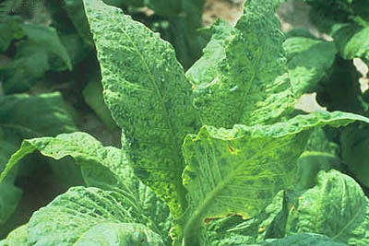
1892: objev infekční virové částice
virus mozaikové choroby tabáku
Dimitrij Ivanovskij (1864 – 1920)
dokázal, že šťáva z listů nakažených mozaikovou chorobou tabáku zůstává infekční i po filtraci přes porcelánový bakteriologický filtr
domníval se, že jde o bakteriální toxin, který označil termínem „virus“
Mozaiková choroba tabáku

Slide 8
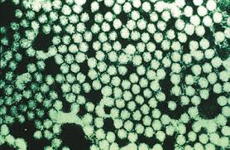
První živočišný virus
virus slintavky a kulhavky
1898: Friedrich Löffer a Paul Frosch provedli první pokusný přenos živočišného viru
filtrovali tekutinu vzniklou rozmělněním sliznice infikovaných zvířat
filtrát vyvolal infekci u dalších zvířat – potvrzení mikroorganismu menšího než bakterie jako původce onemocnění
Virus slintavky a kulhavky

Slide 9
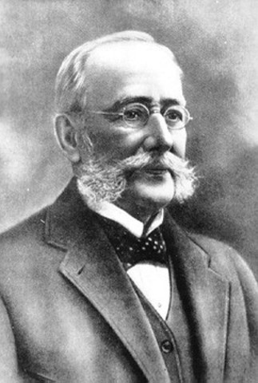
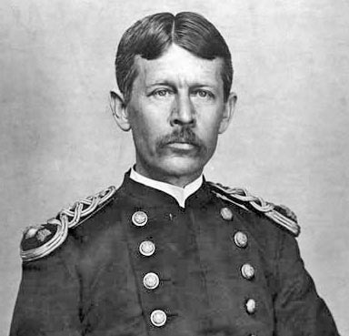
První lidský virus
virus žluté zimnice
velké epidemie v 17. – 19. století v Africe, Jižní a Střední Americe
1881: Carlos Finlay popsal přenos žluté zimnice komárem Aedes aegypti
1902: Walter Reed objevil virus žluté zimnice a potvrdil přenos komárem
Carlos Finlay
Walter Reed
Notes:
Carlos Finlay – kubánský lékař, epidemiolog
Walter Reed – americký lékař
40. léta 20. století – mohutný rozvoj virologie

Slide 10
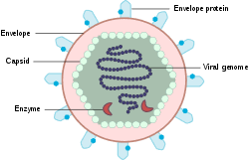
Stavba virů
virion = virová částice
vnitřní část – dřeň neboli nukleoid obsahuje nukleovou kyselinu
zevní část – kapsida obsahuje bílkovinu
nukleoid + kapsida = nukleokapsida (neobalené viry, např. pikornaviry, adenoviry)
nukleokapsida může být uložena ve virovém obalu (obalené viry, např. herpesviry)

Slide 11
Nukleová kyselina
typ a organizace virového genomu:
RNA nebo DNA
jednovláknová nebo dvouvláknová
segmentovaná nebo nesegmentovaná
lineární nebo kruhová
pseudodiploidní genom (retroviry – dvě shodná pozitivní vlákna RNA)

Slide 12
Kapsida
sestavena z bílkovinných podjednotek neboli protomer uspořádaných symetricky
kapsida s kubickou (ikosaedrální) symetrií – tvar dvacetistěnu (např. herpesviry, adenoviry)
kapsida se spirální (helikální) symetrií – tvar válce (např. orthomyxoviry)
kapsida s komplexní symetrií – např. bičíkaté fágy, poxviry

Slide 13
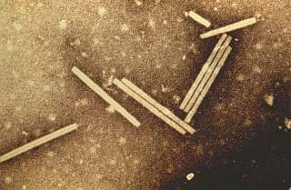
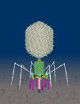
Kubická (ikosaedrální) symetrie
Spirální (helikální) symetrie
Komplexní symetrie

Slide 14
Třídění virů
dle povahy hostitele: viry bakterií (bakteriofágy), kvasinek, prvoků, rostlin, hmyzu, obratlovců
dle přítomnosti obalu: neobalené viry, obalené viry
dle charakteru genomu: RNA viry, DNA viry
dle symetrie kapsidy: viry s ikosaedrální symetrií, helikální symetrií, komplexní symetrií

Slide 15
Názvosloví virů
viry nemají oficiální latinské dvoujmenné názvy
virové čeledi – název končí koncovkou -viridae
virové podčeledi – koncovka -virinae
virové rody – koncovka –virus
virový druh není jednoznačně definován, používají se vžité názvy
příklad: čeleď Herpesviridae, podčeleď Alphaherpesvirinae, rod Simplexvirus, druh lidský herpesvirus 1

Slide 16
Virové infekce
hepatitidy: HAV, HBV, HCV, HDV, HEV
herpetické viry: HSV, VZV, CMV, EBV, HHV6…
neuroviry: virus klíšťové encefalitidy, enteroviry, virus vztekliny…
respirační viry: viry chřipky, adenoviry, rhinoviry, koronaviry…
virové gastroenteritidy: rotaviry, kaliciviry, astroviry…
virus příušnic, zarděněk, spalniček, HIV, aj.

Slide 17
Velikost virů: 20 nm (pikornaviry) – 300 nm (poxviry)

Slide 18
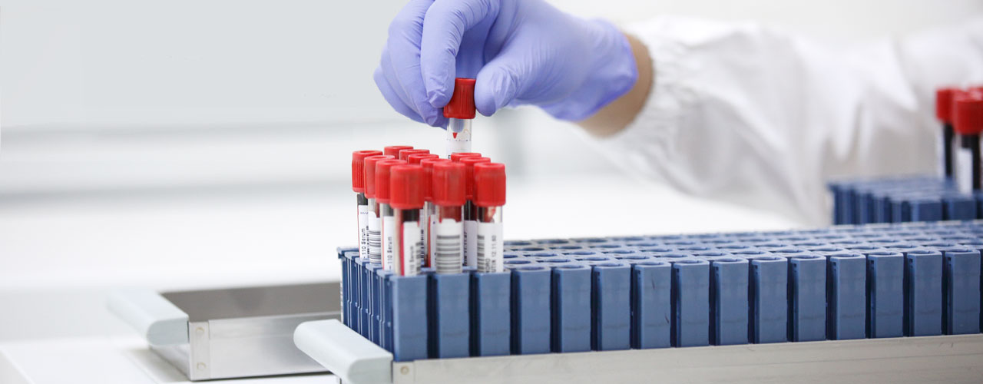
Virologické vyšetřovací metody
a) přímý průkaz
b) nepřímý průkaz (průkaz serologický)

Slide 19
Přímý průkaz virů
ve vyšetřovaném vzorku lze prokazovat:
morfologicky typické částice (elektronová mikroskopie)
antigeny (serologické metody)
virové nukleové kyseliny (molekulárně biologické metody)
infekční agens (izolace viru na vhodných objektech)

Slide 20
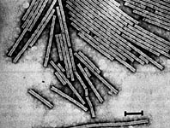
Mikroskopický průkaz virů
elektronová mikroskopie
1933: sestrojen elektronový mikroskop na Vysoké škole technické v Berlíně
1939: první elektronoptické snímky viru mozaikové choroby tabáku
technika negativního kontrastu
Elektronoptický snímek viru mozaikové choroby tabáku
Notes:
Poxviry – jediné pozorovatelné v běžném elektronovém mikroskopu

Slide 21
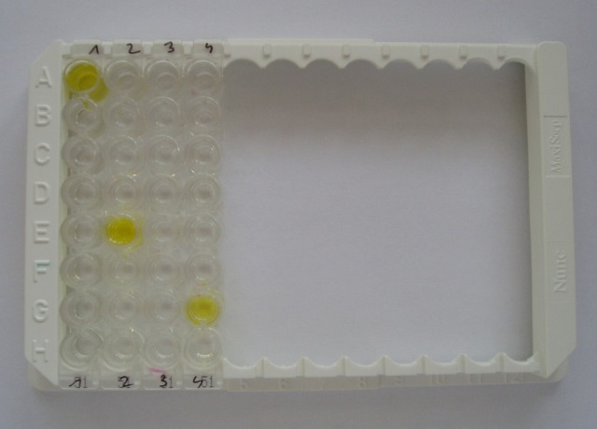
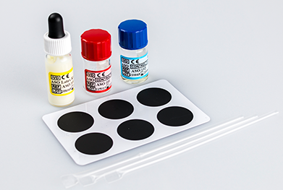
Průkaz virových antigenů
imunoenzymatické metody – ELISA, např. průkaz HBsAg, HBeAg
přímá imunofluorescence – fluorescenční mikroskopie, např. průkaz antigenů respiračních virů
latexová aglutinace – např. průkaz rotavirových a adenovirových antigenů ve stolici
Notes:
Imunofluorescence – jedna složka značena fluorescenčním barvivem, průkaz pomocí fluorescenčního mikroskopu

Slide 22
Průkaz virových nukleových kyselin
polymerázová řetězová reakce
přímý průkaz NK virů (RNA nebo DNA)
různé modifikace
výhody: vysoká specificita, rychlost, možnost detekce více agens současně (multiplexní PCR)
nevýhody: vysoká cena, přístrojové vybavení, riziko kontaminace

Slide 23
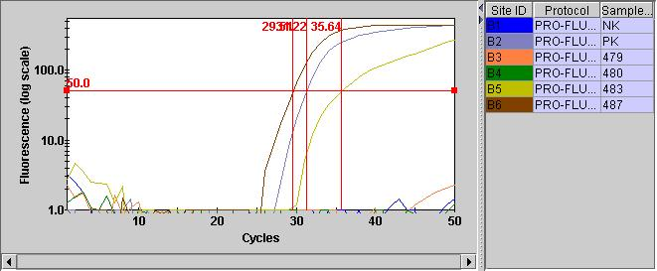
Výstupy vyšetření real-time PCR
Jednotlivá vyšetření
Multiplex

Slide 24
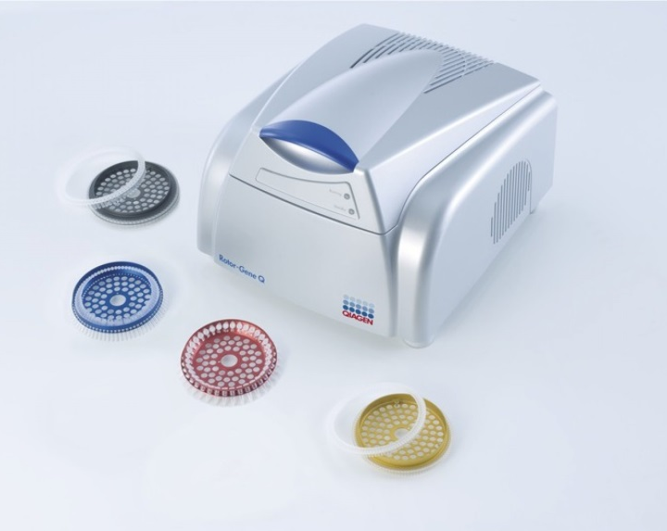
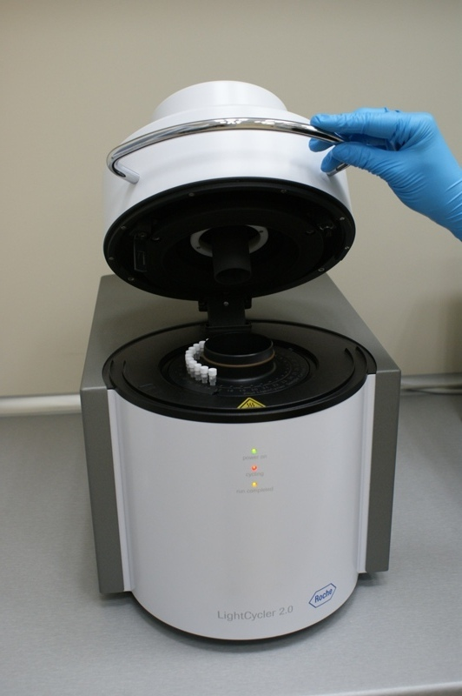
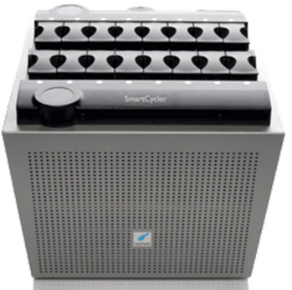
PCR – příklady termocyclerů

Slide 25
Princip PCR
opakované cykly tří jednoduchých reakcí:
denaturace dvojšroubovice hledané DNA na dvě izolovaná vlákna (94 °C)
annealing - připojení dvou krátkých syntetických nukleotidů (primery) na tato vlákna (54 – 65 °C)
prodlužování primerů v přítomnosti vhodných reakčních složek a enzymu Taq-polymerasy za vzniku dvou kopií hledané DNA (72 °C)

Slide 27
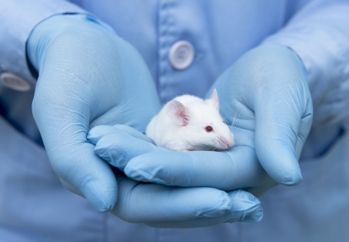
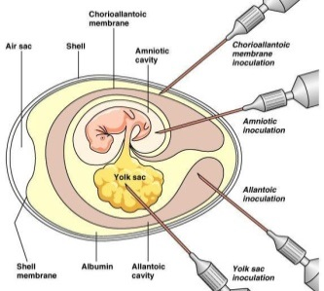
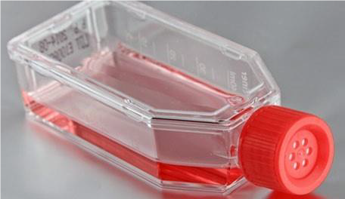
Izolace viru
průkaz infekčního agens na vhodných objektech:
pokusná zvířata – bílá myš
kuřecí zárodky – očkování viru do amnia, alantois, na chorioalantoidní membránu, do žloutkového vaku
tkáňové (buněčné) kultury – primární kultury opičích ledvin, buněčné linie buněk HeLa, Hep-2, Vero, diploidní kmeny z buněk emryonálních plic

Slide 28
Nepřímý průkaz virů
= průkaz specifických protilátek neboli průkaz serologický
serologické reakce – reakce mezi antigeny a protilátkami in vitro
použití v diagnostice virových infekcí a některých bakteriálních infekcí (obtížně kultivovatelné bakterie)
materiál: 5 - 7 ml srážlivé krve, likvor, synoviální tekutina

Slide 29
Protilátky
imunoglobuliny schopné specificky se vázat na antigen
tvořeny plazmatickými buňkami (vznik aktivací B lymfocytů)
třídy imunoglobulinů: IgG, IgM, IgA, IgD, IgE

Slide 30
Dynamika tvorby protilátek
IgM – první protilátky, přetrvávají týden až několik měsíců, svědčí pro čerstvou infekci
IgA – přetrvávají o něco déle, svědčí pro čerstvou nebo nedávnou infekci
IgG – nejvyšší hladina měsíc po začátku onemocnění, mohou přetrvávat roky

Slide 31
Přehled serologických metod
Precipitace
Aglutinace
Komplement fixační reakce (KFR)
Reakce se značenými složkami:
- imunofluorescence
- enzymová imunoanalýza
- Western blot (imunoblot)

Slide 32
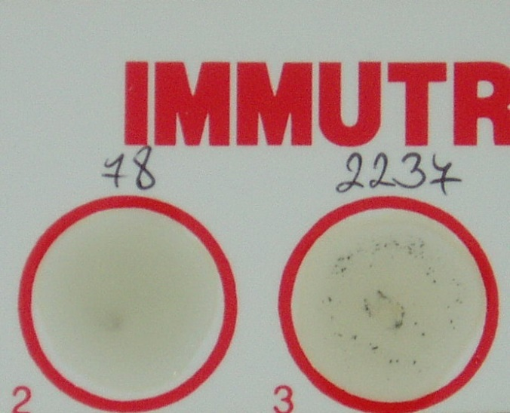
Precipitace
antigen koloidní povahy
precipitační neboli vločkovací testy na lues
VDRL, RRR, RPR
kardiolipin + protilátky v séru precipitace

Slide 33
Aglutinace
antigen korpuskulární povahy
antigen + hledaná protilátka viditelný shluk (aglutinát)
průkaz protilátek např. u salmonelózy, yersiniózy, listeriózy, tularémie

Slide 34
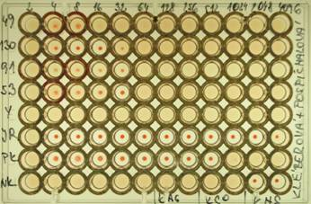
Komplement fixační reakce
komplex antigen + hledaná protilátka
komplement
indikátorový neboli hemolytický systém (beraní erytrocyty senzibilizované králičí protilátkou)
zábrana hemolýzy hemolýza
pozitivní reakce negativní reakce

Slide 35
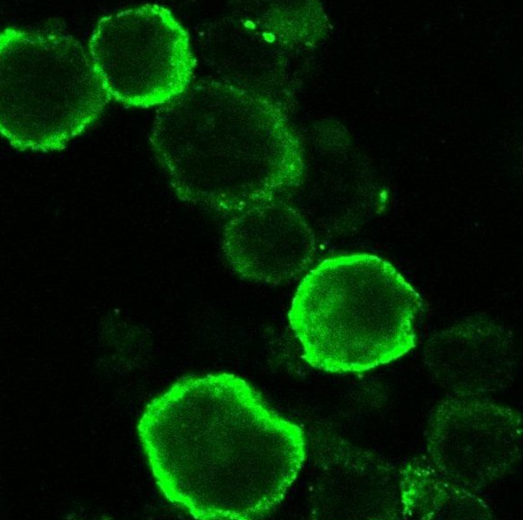
Imunofluorescence
jedna složka značena fluorescenčním barvivem, průkaz pomocí fluorescenčního mikroskopu
přímá – průkaz antigenu
nepřímá – průkaz protilátek
Nepřímá imunofluorescence
- protilátky proti HHV6

Slide 36
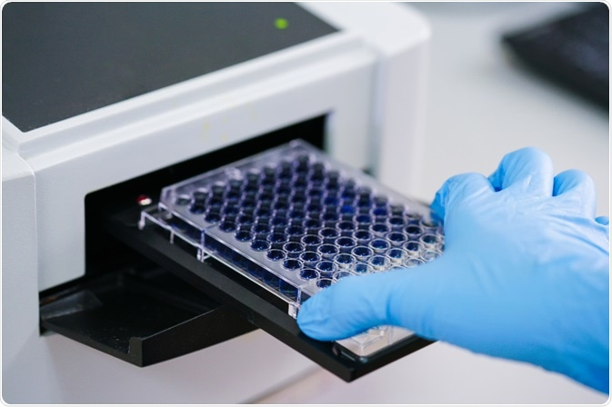
Enzymová imunoanalýza
jedna složka značena enzymem, který rozloží přidaný substrát za vzniku barevného produktu
výsledek: barevná reakce
hodnocení: měření absorbance
ELISA (enzyme-linked immunosorbent assay)
Notes:
Univerzální použití při stanovení protilátek proti virům

Slide 37
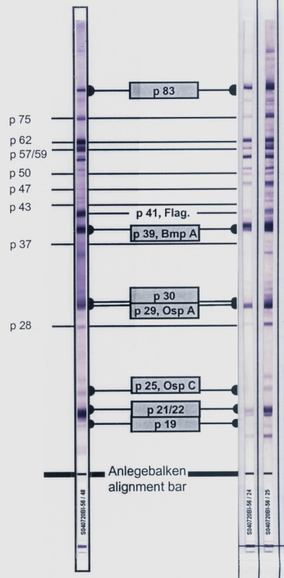
Western blot
antigen rozdělený na jednotlivé polypeptidy dle molekulové hmotnosti na nitrocelulózovém pásku
vazba hledaných protilátek ze séra na příslušné antigenní frakce
výsledná reakce – barevný proužek

Slide 38
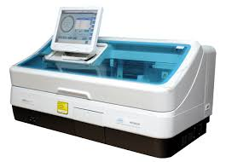
Automatizace serologických vyšetření
analyzátory na principu chemiluminiscenční nebo elektrochemiluminiscenční imunoanalýzy
výhody:
rychlost vyšetření
klinická senzitivita, specificita
možnost předřazení vzorků (statimová vyšetření)
široké menu (více metod současně)
minimalizace hand-on-time
použití čárových kódů
import/export do LIS
Cobas e411, Roche

Slide 39
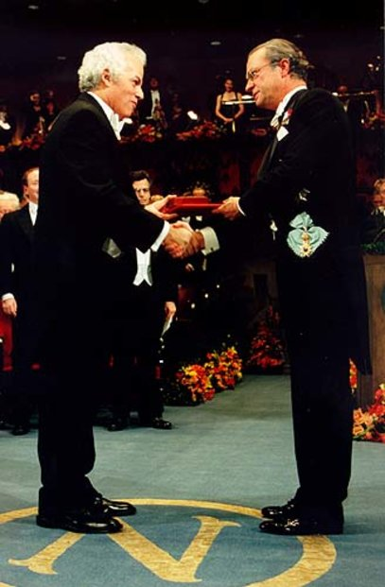
Priony
z angl. proteinaceous infectious particles
neobsahují nukleovou kyselinu
vysoká odolnost k zevním vlivům
účinná kombinace autoklávování 134 °C/1 hod. a působení 1 M NaOH
Stanley Prusiner (1997 Nobelova cena)

Slide 40
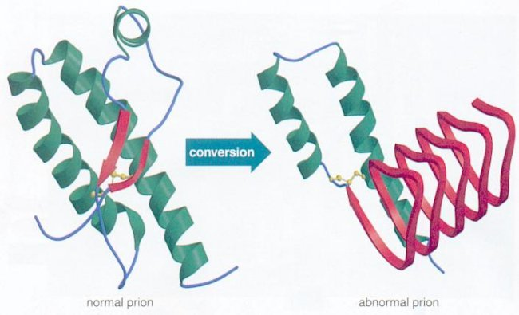
Vlastnosti prionů
konformační změna alfa-helikální struktury prionového proteinu na patologickou beta strukturu

Slide 41
Prionové choroby
velmi dlouhá inkubační doba (několik let)
chronický, postupně se zhoršující průběh s fatálním koncem
minimální nebo neobvyklé patologické změny
vliv genetických faktorů
neúčast imunitního systému

Slide 42
Prionové choroby
= přenosné spongiformní encefalopatie
scrapie u ovcí a koz
bovinní spongiformní encefalopatie (BSE, „nemoc šílených krav“) u krav
kuru
Creutzfeldt-Jakobova choroba

Slide 43
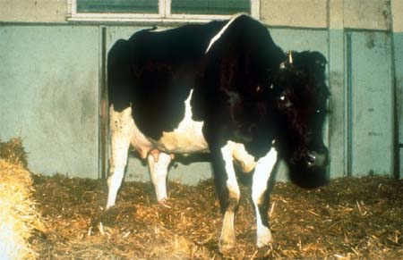
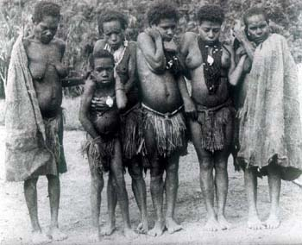
Scrapie, Anglie, 1759
BSE, UK a Portugalsko, 1985
Kuru, Nová Guinea, 1957

